Slide 1
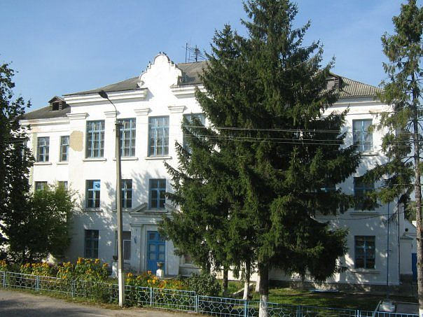
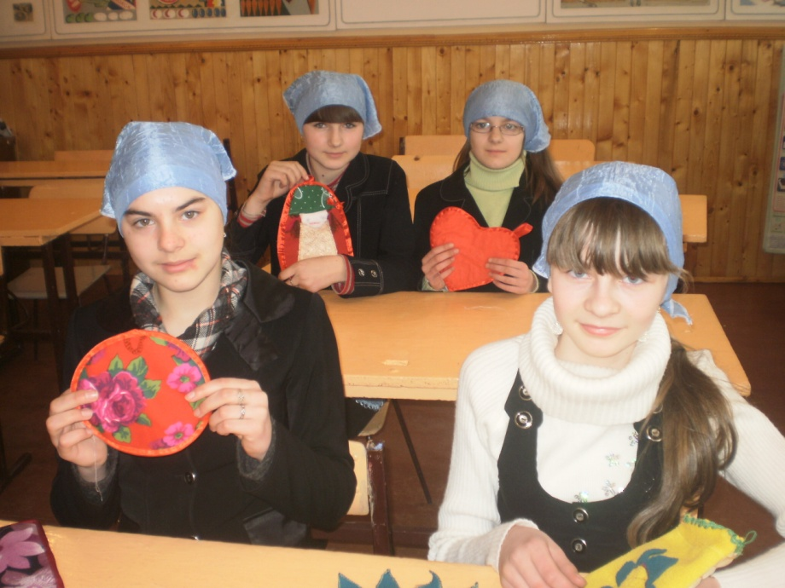
Зош І—ІІІ ступенів смт Товсте
Заліщицького району
Тернопільської області
ТЕМА ПРОЕКТУ:
« Прихватка - окраса для кухні »
Виконали: Учні 8-А класу
Мендик О.
Левчук Л.
Олексишин М.
Галанчак Х.
Керівник-вчитель
Обслуговуючої праці
Сусідко Ніна Олексіївна

Slide 2
« Прихватка - окраса для кухні »
ТЕМА
Робота гуртова творить діла.
Народне прислів’я.
Мета: І.Засвоєння основних етапів проекту.
2.Проведення аналізу та складання плану.
3.Оволодіння способами і прийомами виконання виробу.
4.Навчитися у процесі практичної роботи виготовляти прихватки;дослідити шляхи економії сімейного бюджету завдяки виготовленню власними руками необхідного декоративного побутового проекту.
Б.Удосконалення вміння здійснювати самооцінку виконаної роботи.

Slide 3
Очікуваний результат
1.Виготовлення прихваток різної форми з використанням певних способів оздоблення(аплікації вишивки)
Наш виріб має задовольняти такі вимоги:
Функціональні Ергономічні
Технологічні Економічні Естетичні

Slide 4
І. ОРГАНІЗАЦІЙНО-ПІДГОТОВЧИЙ ЕТАП

Slide 5
1. Визначити тему проекту. 2. Визначити необхідний рівень знань, умінь і навичок. 3. Визначити, який матеріал використовувати для ПРИХВАТКИ в цілому та її складників. 4. Ознайомитися з виробами-аналогами. 5. Визначити послідовність виконання роботи. 6. Підготувати необхідне обладнання 7. Проаналізувати зібрані відомості. 8. Розробити власну конструкцію виробу (оформити відповідну документацію, схеми креслень). 9. Виготовити виріб.
План виконання проекту

Slide 6
Розробка технічного завдання. Вибір технологічного об'єкту.
Призначення проектованого виробу.
Для нас кухня є не тільки приміщення, відведене для приготування їжі, але і місце генерування позитивної енергії, джерело матеріального і етичного благополуччя сім'ї. Саме за допомогою кухні можна позбавити сім'ю від невдач, максимально нейтралізувати дію негативної енергії на людину. Тому, будь-яка господиня формує затишок в своїх володіннях за допомогою дрібниць - деталей зовсім не головних, але значущих, що додають ту саму родзинку, яка і робить всю зовнішність приміщення незвичайно затишною, теплою і неповторною. Однією з таких дрібниць на кухні є прихватка. Прихватка – незамінний помічник на кухні кожної господині, вона захищає нас від опіків під час приготування страв. Звичайно, щоб зняти каструлю з плити можна скористатися й ганчіркою, але чи буде вам приємно це робити? Наше завдання на сьогодні створити прихватку, яка б відповідала не лише своєму призначенню, а й слугувала б декоративною прикрасою для кухні, кабінету кулінарії.

Slide 7
Вимоги до конструкції.
Конструкція прихватки повинна бути:
функціональна: відповідати призначенню , а саме, безпечна(захищати руки від опіків);
ергономічна(зручна): легко одягатись та легко зніматись не занадто велика та не занадто мала;
естетична та економічна: відповідати інтер’єру кухні, декоративна та без значних матеріальних затрат.

Slide 8
Вимоги до матеріалів.
Вимоги до матеріалів, придатних для виготовлення прихватки визначається призначенням та вимогам до конструкції. Тканина повинна бути стійкою до високих температур, з низькою теплопровідністю, яскравою за кольором або колір тканини повинен відповідати інтер’єру приміщення, недорогою,зручною у догляданні та експлуатації. Тканину можна використовувати не нову, пошукати в дальніх скринях та шафах клаптики тканини та дати їм нове життя.

Slide 9
ВИБІР ОПТИМАЛЬНОЇ МОДЕЛІ

Slide 10
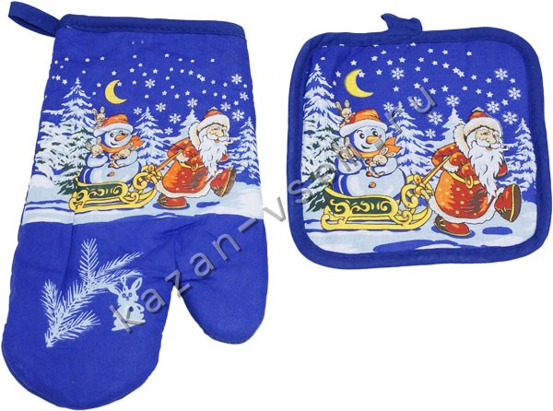

Slide 11
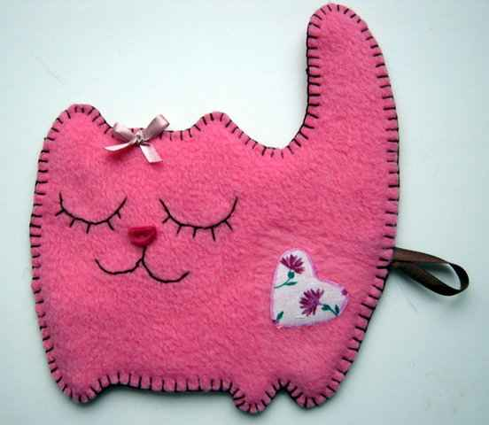
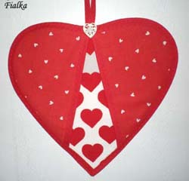

Slide 12
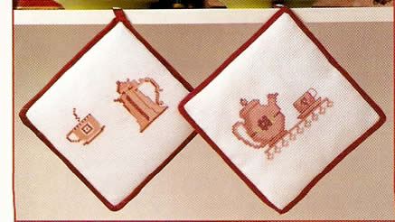
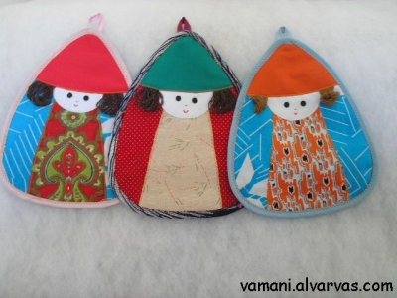

Slide 13
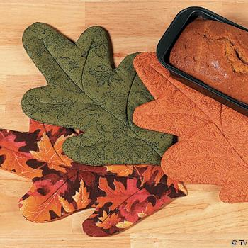
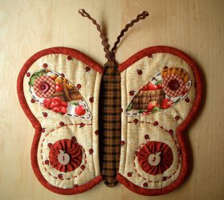

Slide 14
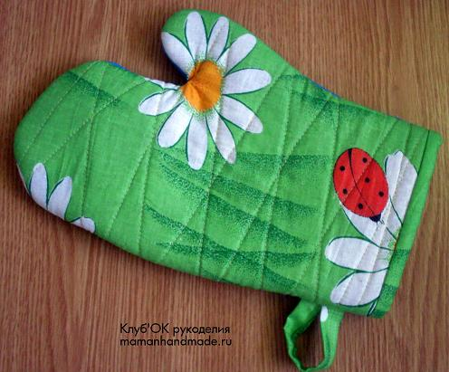
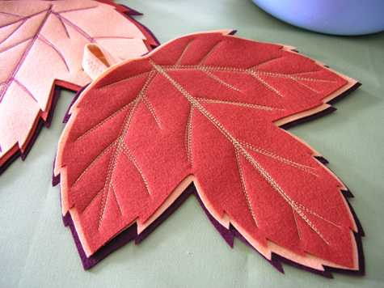

Slide 15
Вироби - аналоги та їх аналіз
У результаті проведеного аналізу моделей- аналогів можна зробити такий висновок: сучасна
мода не має чітких правил, що визначають:
колір;
рисунок;
форму;
Усі вироби відповідають своєму призначенню

Slide 16
ІІ. Конструкторський етап

Slide 17
Розробка технічної пропозиції.
Генерація ідей за завданням з використанням методів вивчених у попередніх класах (методи фантазування, комбінування та фокальних методів).
Фокальний об’єкт-це прихватка
Випадкові об’єкти: домашні тварини, квітка, рукавиця, геометрія, знаки, фрукти, одяг, кишеня, обличчя тощо.
Ідеї: прихватки у вигляді домашніх тварин, прихватка квітка, прихватка-рукавиця, прихватка-плаття, прихватка з кишенею тощо.
Комбінування: прихватка рукавиця у вигляді собачки, кота, корови або прихватка прямокутна з обличчям та кишенею, прихватка кругла у вигляді скибки кавуна або дині, прихватка полуниця.

Slide 18
Обгрунтування
виробу
Соняшник уособлює одвічний
потяг людини до світла.
Жовтий колір - колір тепла,
тобто виріб із соняшником несе
у дім тепло , світло .
Ми даруєм радість душі , а значить стаємо кращими.

Slide 19
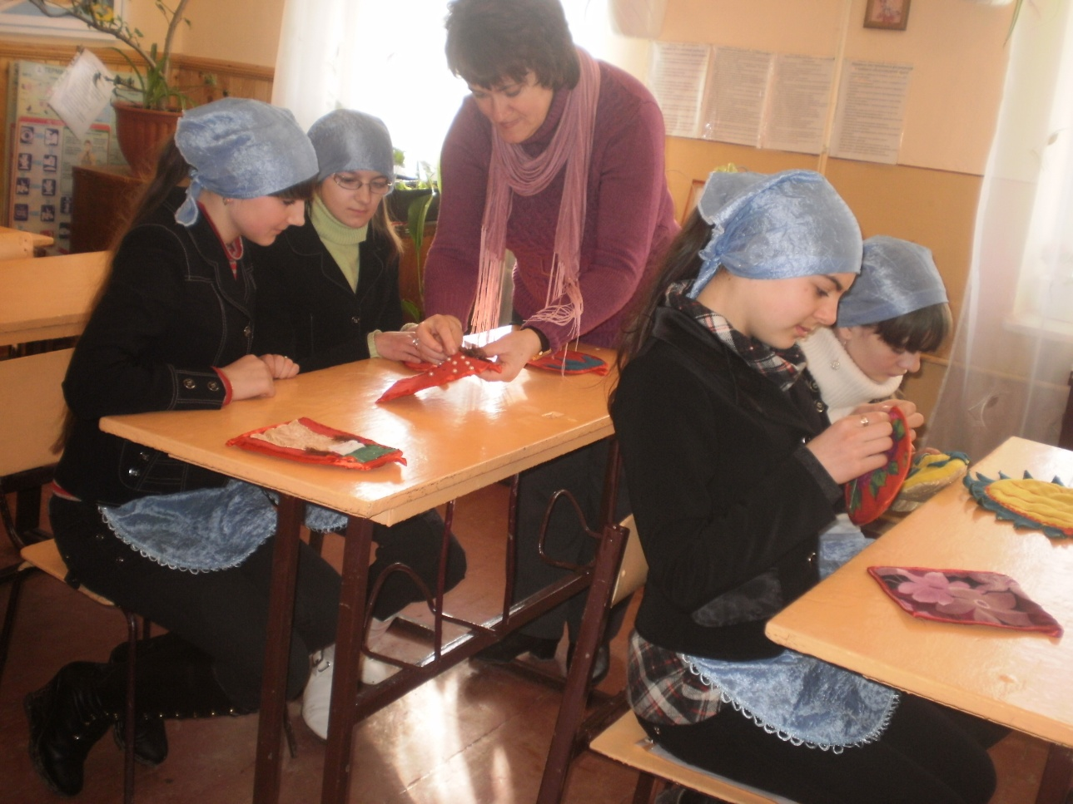
ІІІ. Технологічний етап

Slide 20
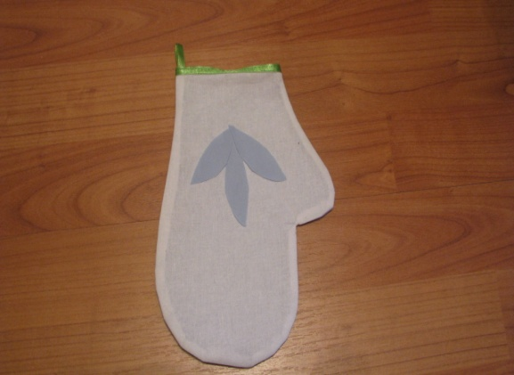
Послідовність
виготовлення
прихватки
Notes:
20

Slide 21
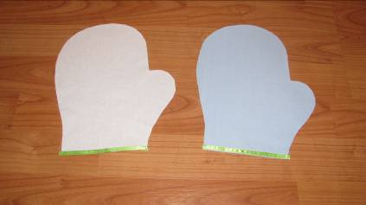
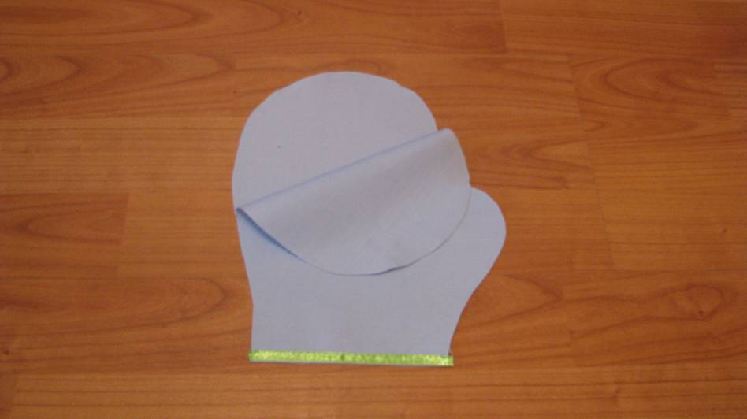
Для виготовлення прихватки
потрібно дві деталі,
одна з яких - подвійна

Slide 22
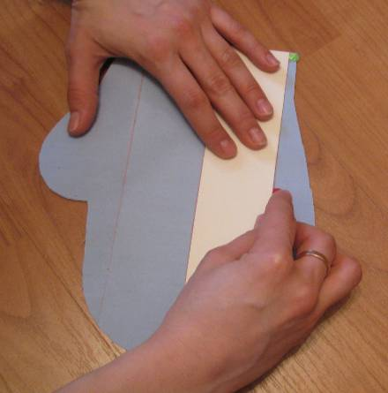
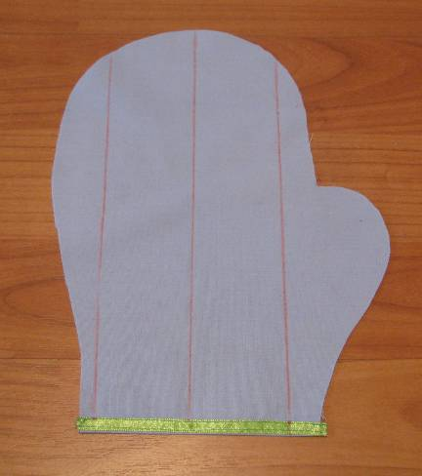
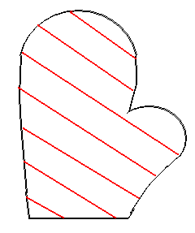
Розмічання вертикальних ліній
Провести кравецькою
крейдою тоненькі
вертикальні лінії
Для цього можна
використовувати шаблон
Лінії також можна
провести під нахилом

Slide 23
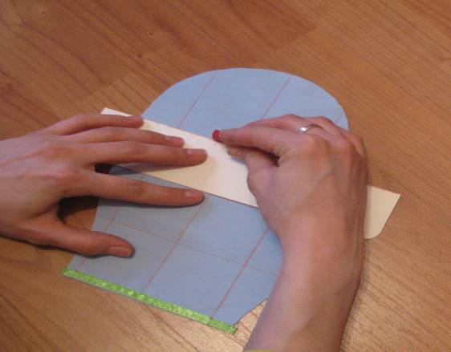
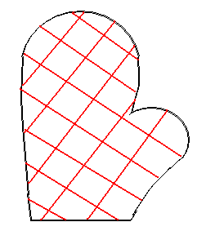
Розмічання горизонтальних ліній
Провести кравецькою
крейдою тоненькі
горизонтальні лінії
Лінії також можна
провести під нахилом

Slide 24
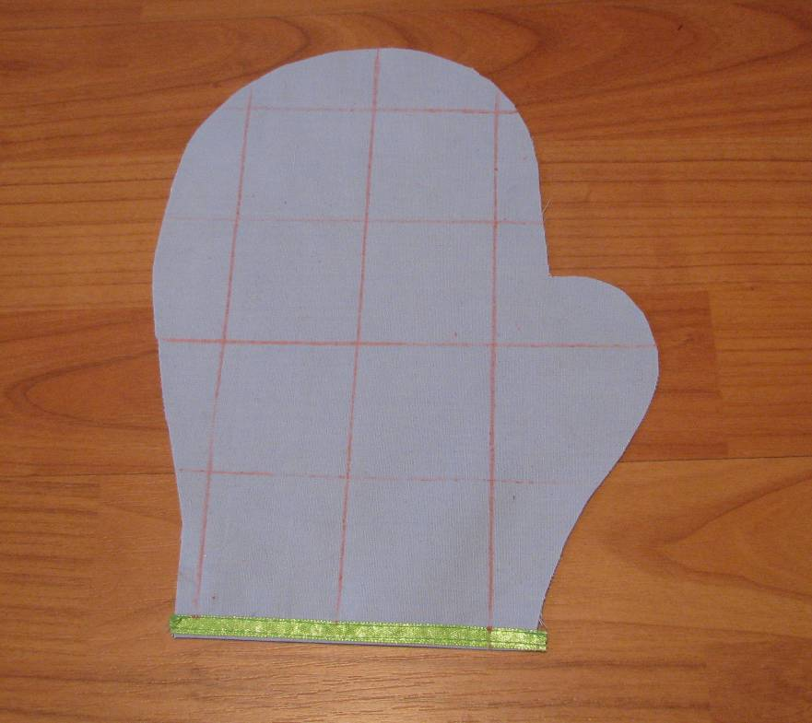
Отримали лінії,
по яких будуть
прокладатись строчки

Slide 25
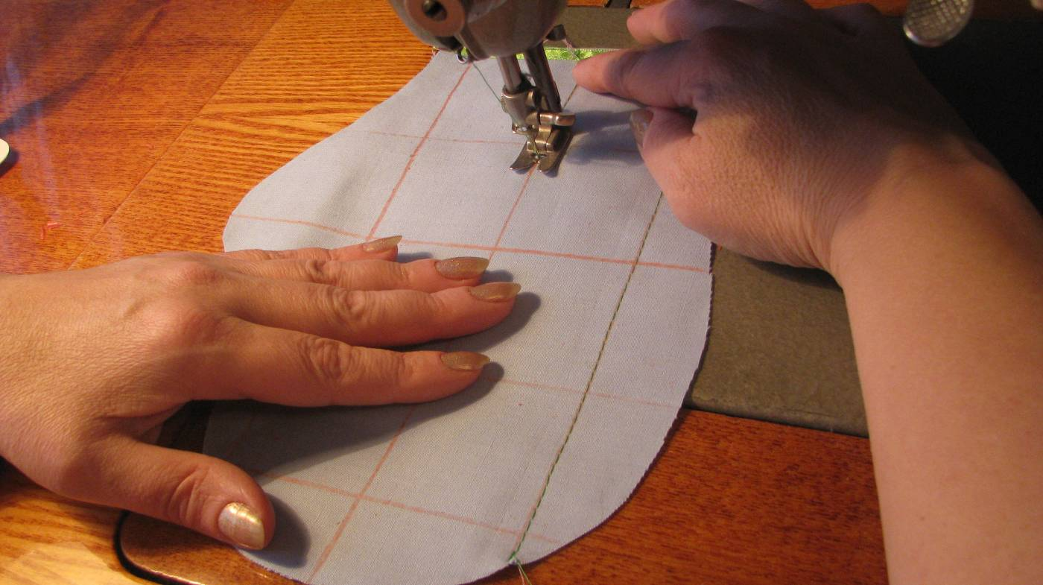
Прокласти строчки
по вертикальних лініях

Slide 26
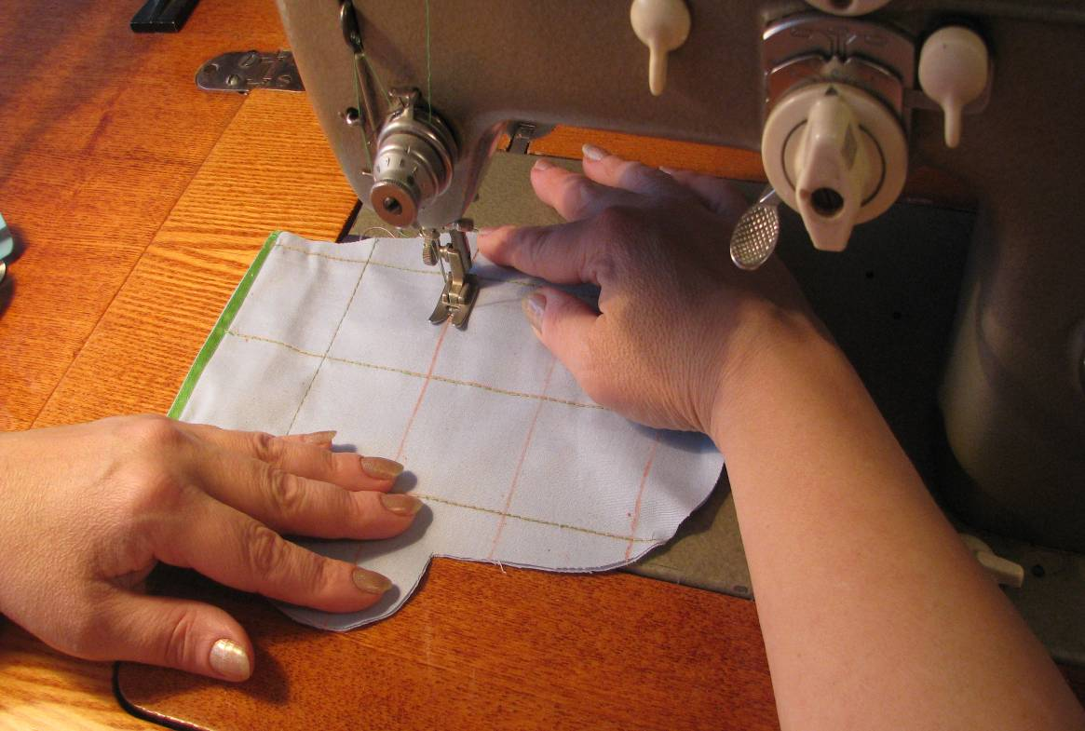
Прокласти строчки
по горизонтальних лініях

Slide 27
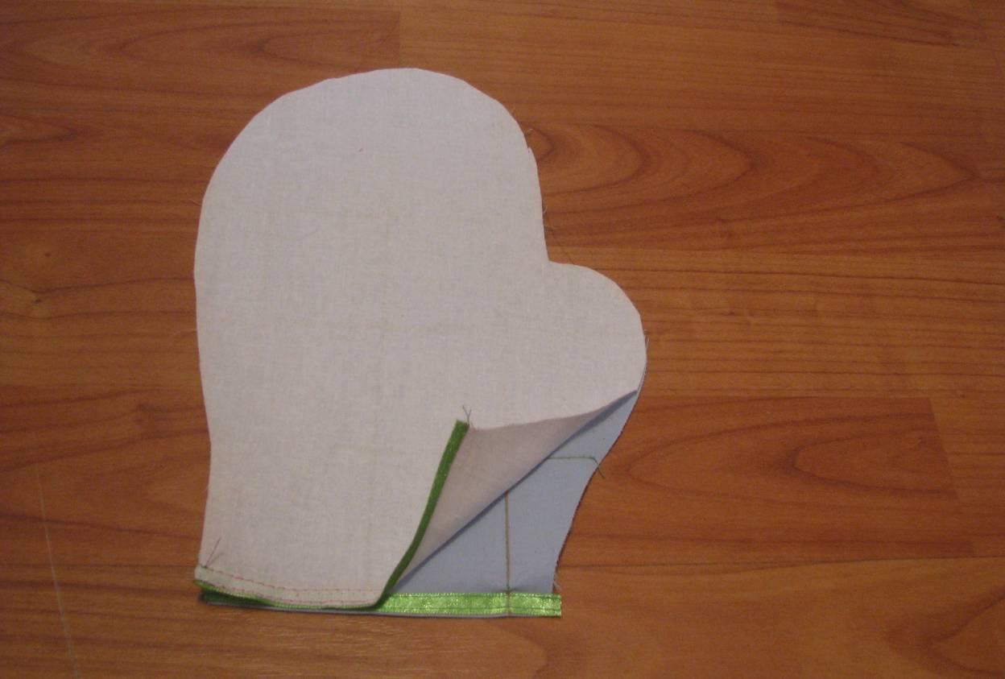
Скласти деталі прихватки
лицьовими сторонами
всередину

Slide 28
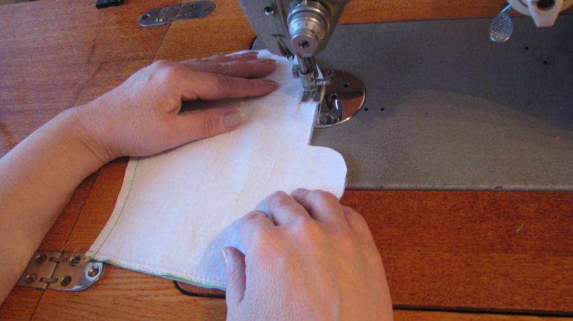
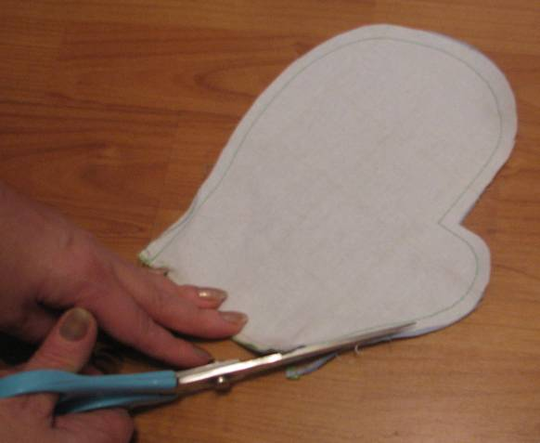
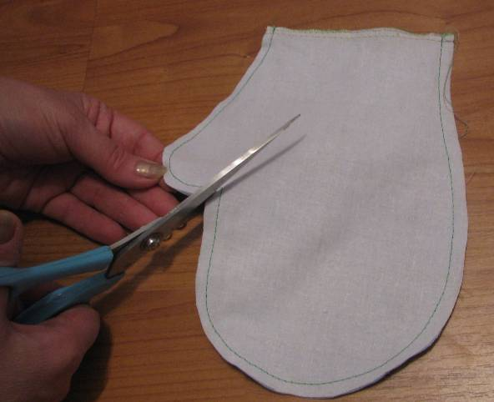
Зшити деталі прихватки
шва 1 см
ширина
Зрізати припуск шва до 0,5 см
Надрізати припуск шва у кутку

Slide 29
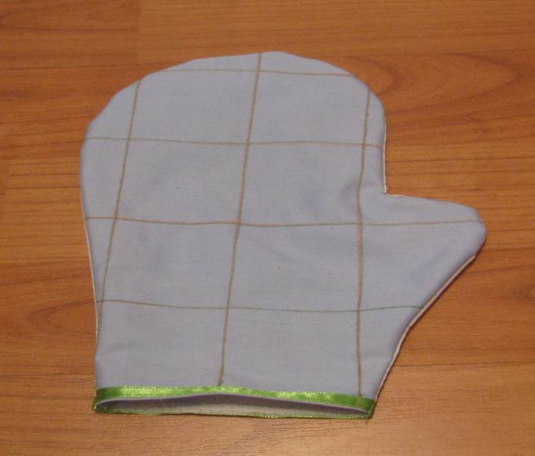
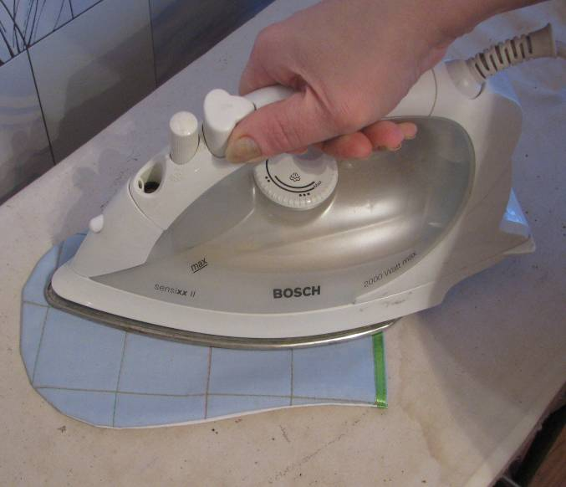
Вивернути прихватку на лицьовий бік
Припрасувати прихватку

Slide 30
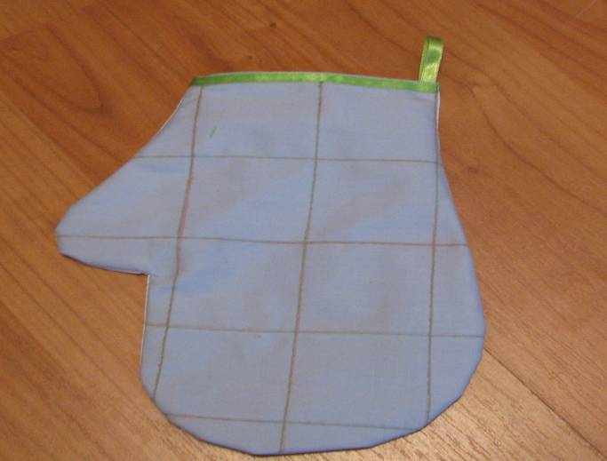
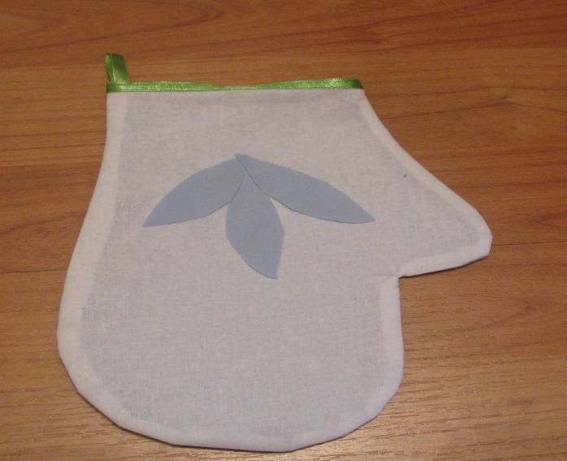
Зробити та пришити петельку з тасьми
Приклеїти аплікацію

Slide 31
ІV. Заключний етап

Slide 32
Прихватки ми пошили ,
Щоб наші господині краще жили,
Щоб руки не пекли ,
Легко з печі витягали медівники .

